Slide 1


Manual de Aviso, Consulta e Envio de documentos
Portal Web – Sinistro Vida

Slide 2

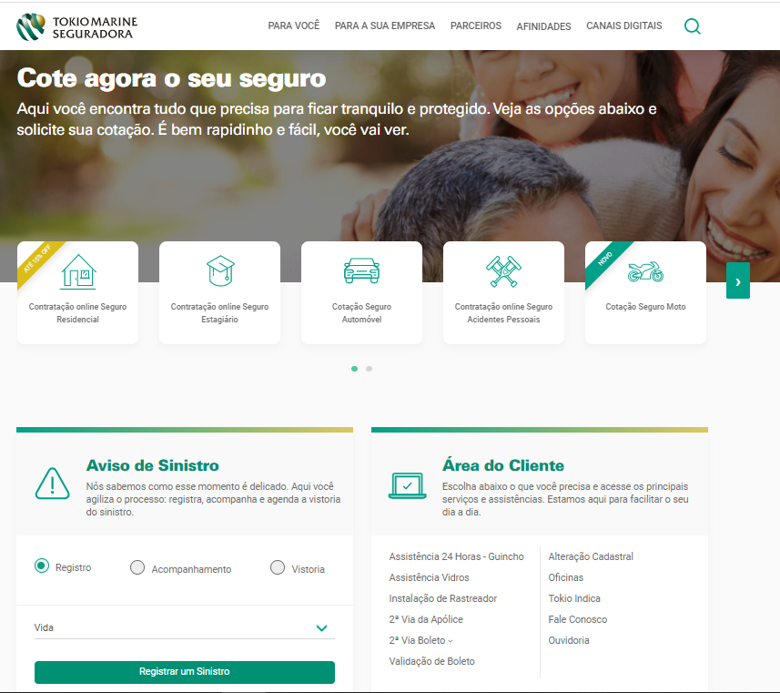
Tela inicial da pagina da Tokio Marine

Slide 3
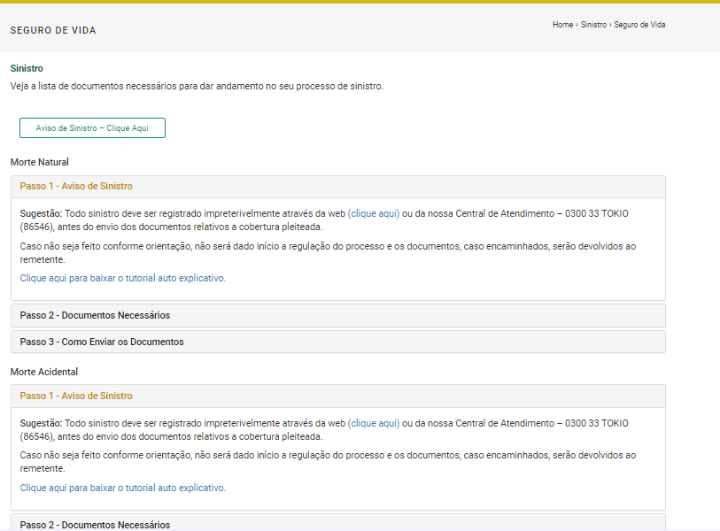
Após selecionar Registrar Aviso, escolher a cobertura.
Nesta pagina você terá acesso a relação de documentos por cobertura de acordo com as Condições Gerais e também acesso direto a opção de Registrar o Aviso

Slide 4
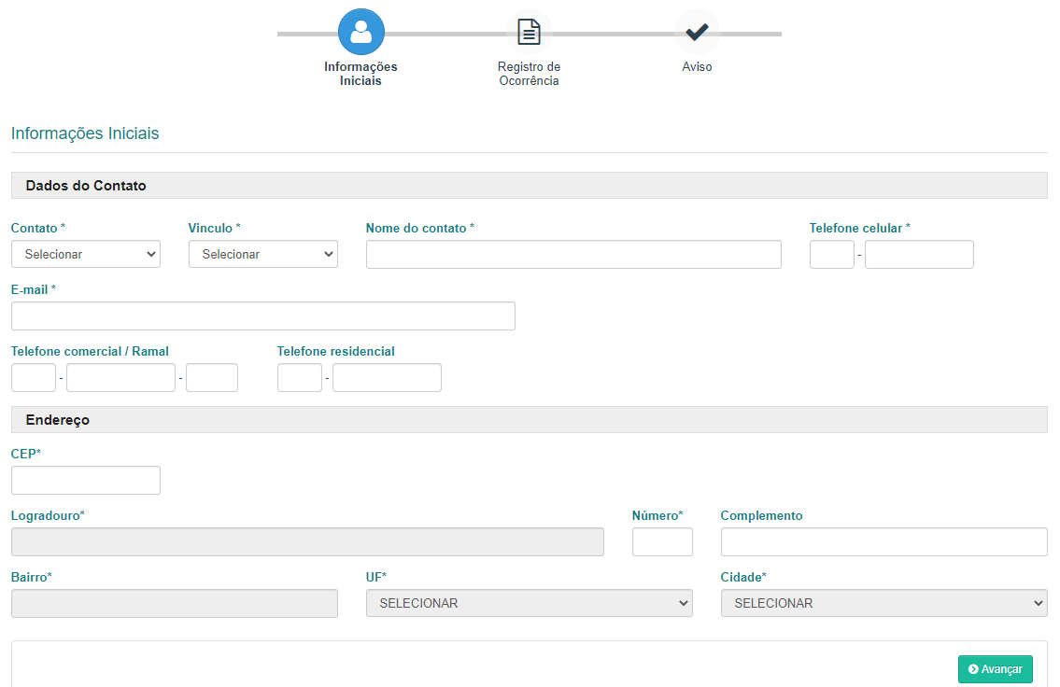
Preencher todos os campos do aviso e avançar

Slide 5
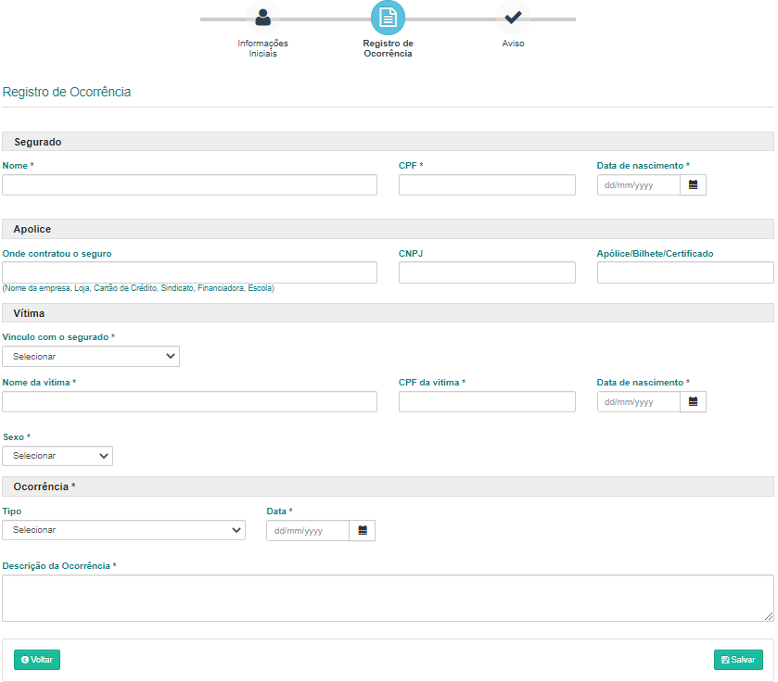
Preencher todos os campos do aviso referente ao evento e avançar

Slide 6
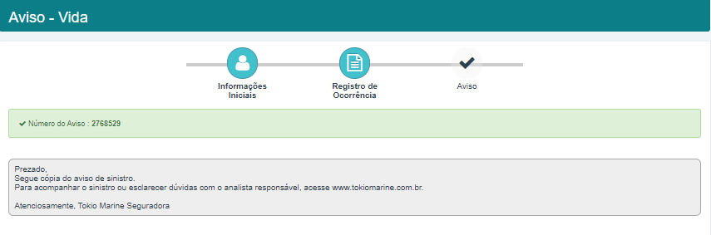
Após confirmar a finalização, será gerado o numero do aviso.
Importante: este é o numero que será utilizado em todas as futuras consultas e envio de documentos.

Slide 7
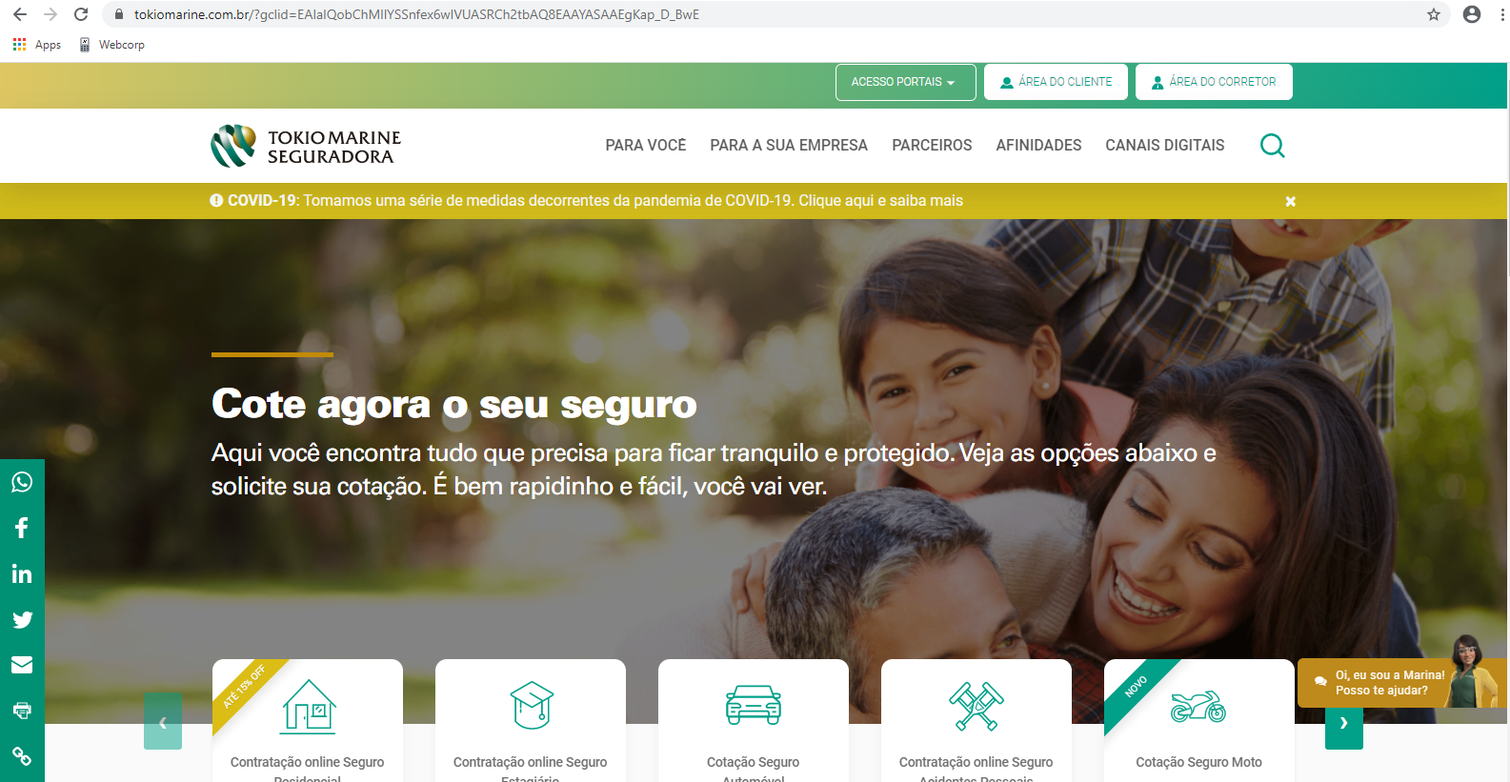
Para consultas, Fale com Analista ou Enviar Documentos
  Área do Cliente

Slide 8
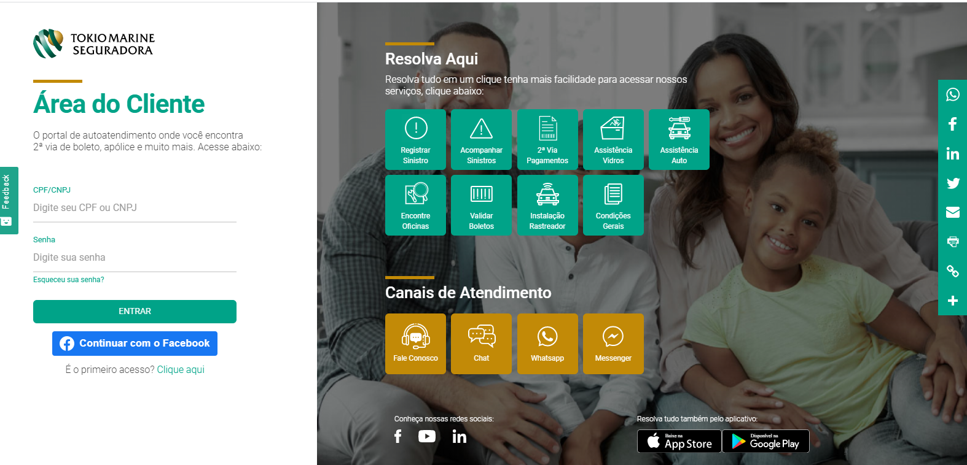
2. Acompanhar Sinistro

Slide 9
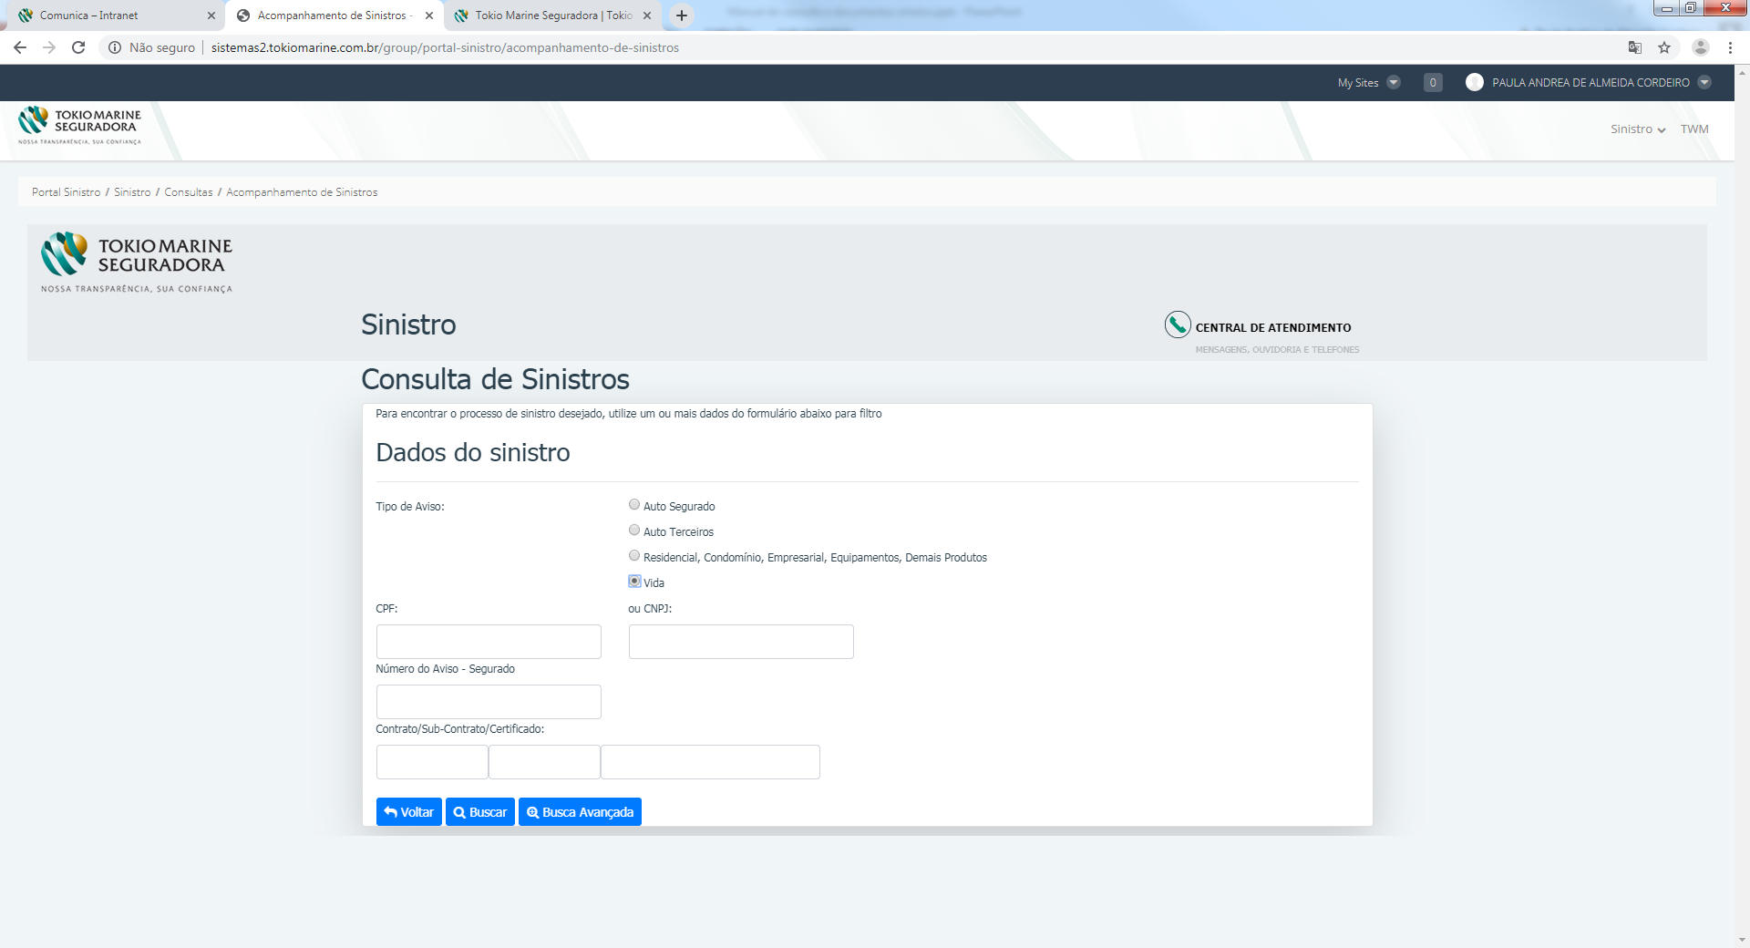
Campos obrigatórios de busca:
Obs: O CPF deve ser informado o do sinistrado

Slide 11
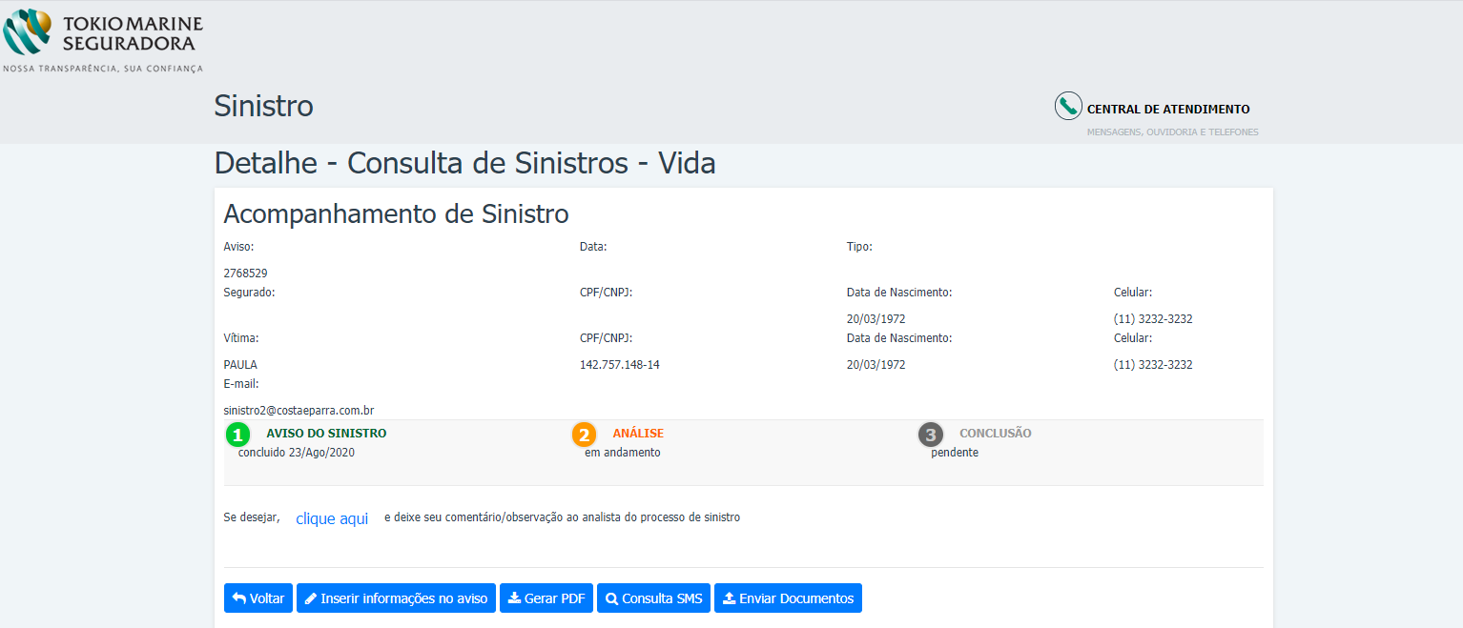
Histórico e status são atualizados de acordo com a movimentação do processo
Reclamante pode comentar ou questionar o analista do processo através deste link

Slide 12
Reclamante preenche todos os campos e clica em enviar.
Analista recebe através do sistema e retorna ao reclamante por e-mail ou telefone. Historico também ficará registrado

Slide 13
Para enviar documentos, escolher a opção abaixo:

Slide 14
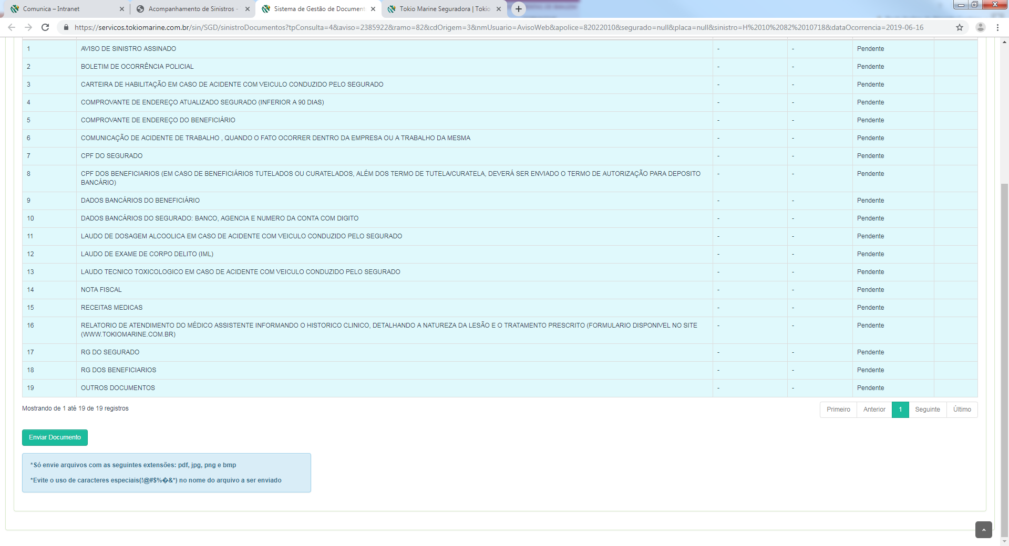
Selecionar os documentos e enviar.
Aqui também fica a informação dos documentos recebidos, validados, rejeitados e pendentes.
  OBS: Em caso de necessidade, a Seguradora poderá solicitar a via original de algum documento

Slide 15
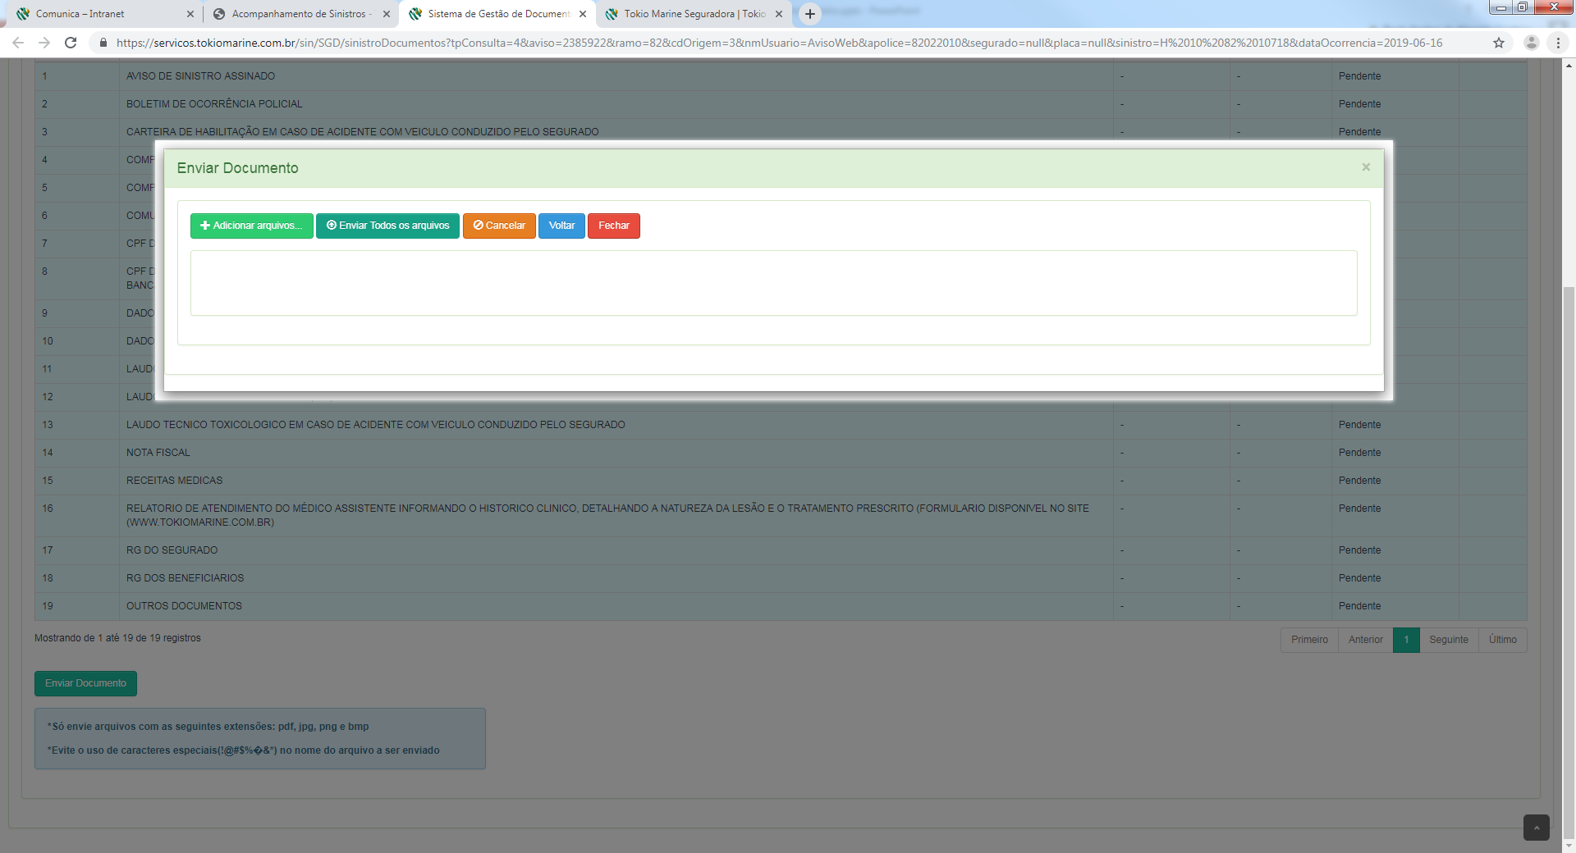
Vá em Adicionar documentos e escolha o arquivo

Slide 16
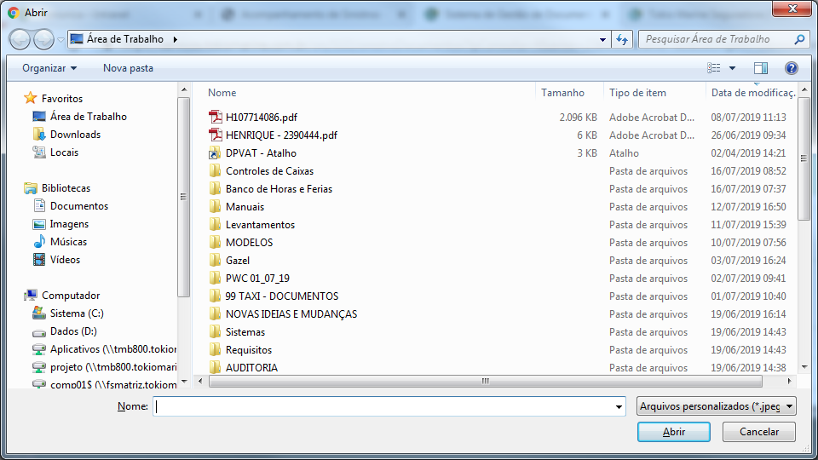
Basta “clicar” em cima do arquivo que deseja adicionar, que o sistema já carrega para a tela de envio

Slide 17
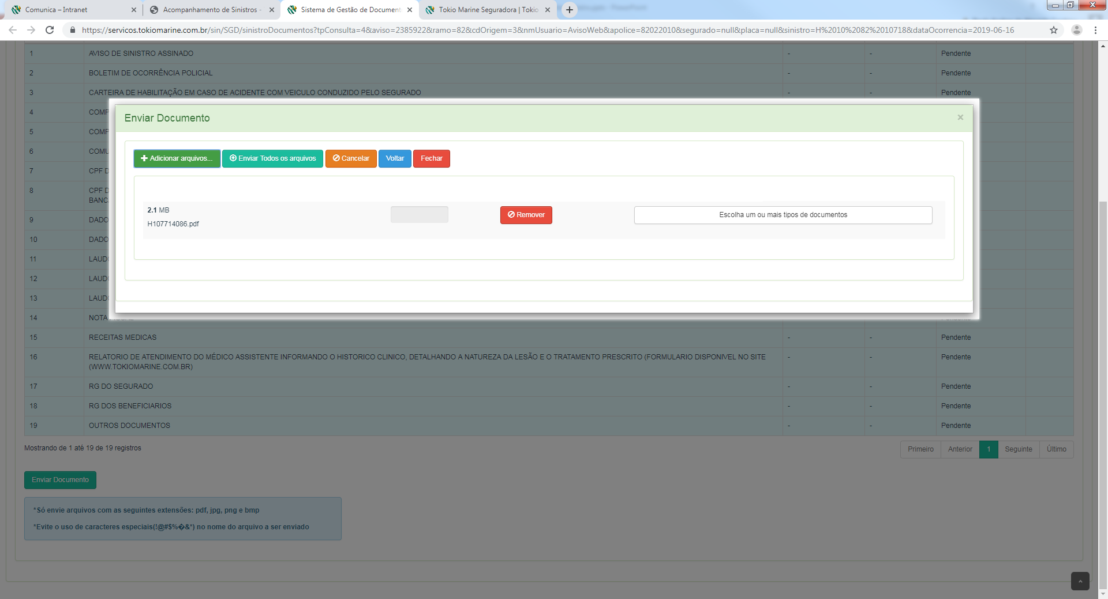
Para finalizar, clique em Enviar Documentos

Slide 18

www.tokiomarine.com.br

